Slide 1
Д.С. Скворцов
Начальник отдела оперативного реагирования – экологическая инспекция управления
контрольно-надзорной деятельностью
МИНИСТЕРСТВО ПРИРОДНЫХ РЕСУРСОВ И ЭКОЛОГИИ НОВОСИБИРСКОЙ ОБЛАСТИ

Slide 2
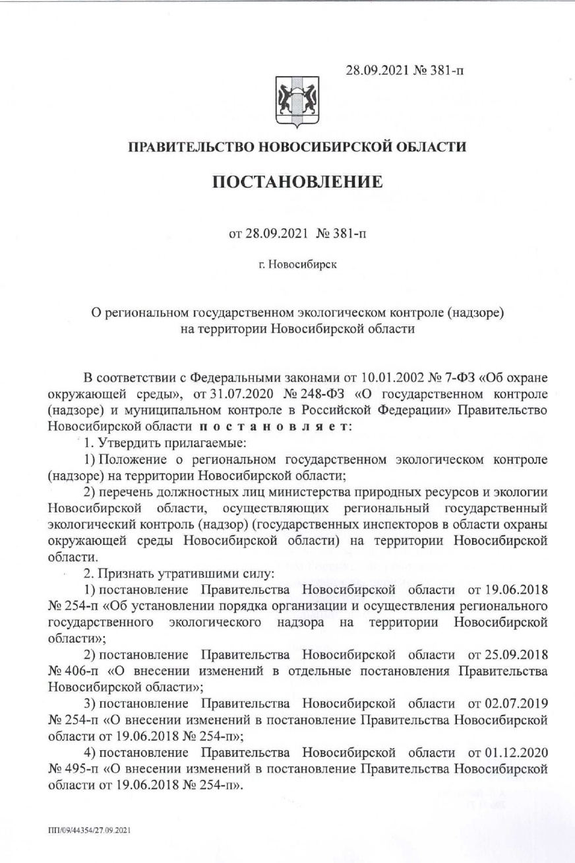
Региональный государственный экологический
контроль (надзор)
Постановление Правительства Новосибирской области
от 28.09.2021 N 381-п
«О региональном государственном экологическом контроле (надзоре) на территории Новосибирской области"

Slide 3
Объекты, оказывающие негативное воздействие на окружающую среду

Slide 4
План проверок юридических лиц и индивидуальных предпринимателей на 2022 год
В рамках регионального государственного экологического контроля (надзора) в 1 квартале 2022 года проведено:
6 плановых выездных проверок
1 инспекционный визит
В ходе которых выявлено13 нарушений

Slide 5
Рассмотрение обращений граждан

Slide 6
Платформа обратной связи
29 сообщений
Инцидент-менеджмент
36 сообщений
ОНФ.Помощь
6 сообщений

Slide 7
Результаты рассмотрения обращений граждан
в 1 квартале 2022 года
Рассмотрено
96
обращений
Проведено
28
Выездных обследований
Выявлено
6
правонарушений
Перенаправлено 32 материала по компетенции
Направлено 3 материала в органы МВД РФ для проведения оперативно-розыскных мероприятий
Возбуждено 1 административное расследование

Slide 8
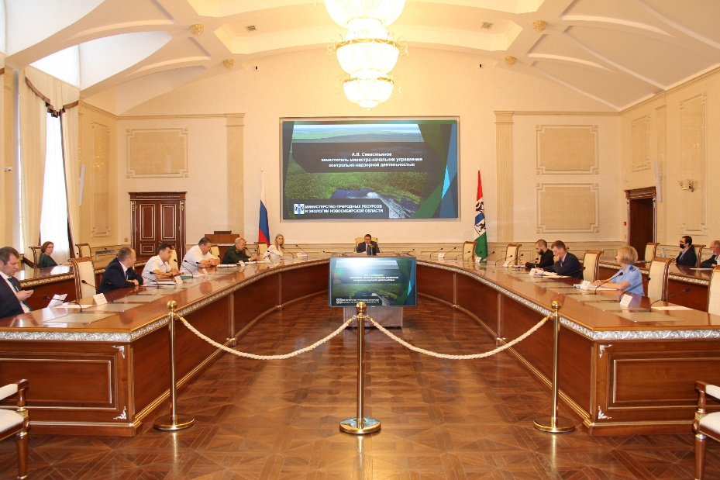
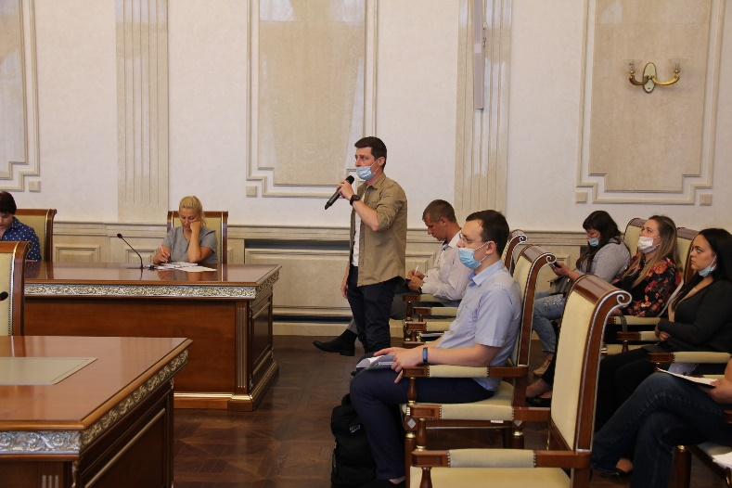
Профилактические мероприятия
Публично-профилактические мероприятия
Индивидуально-профилактические мероприятия
Проведение ежеквартальных публичных обсуждений правоприменительной практики
Консультирование
Информирование
Объявление предостережений
Профилактические визиты

Slide 9
Изменения в законодательстве с 1 марта 2022 года
Приказ Минприроды России от 07.08.2018 № 352
Приказ Минприроды России от 19.11.2021 № 871
СТАЦИОНАРНЫЙ ИСТОЧНИК –
источник выброса, местоположение которого определено с применением единой государственной системы координат или который может быть перемещен посредством передвижного источника
ПЕРЕДВИЖНОЙ ИСТОЧНИК –
транспортное средство, двигатель которого при его работе является источником выброса
Передвижные источники теперь включаются в инвентаризацию
Понятие «транспортные средства» определено Федеральным законом от 09.02.2007 № 16-ФЗ «О транспортной безопасности»

Slide 10
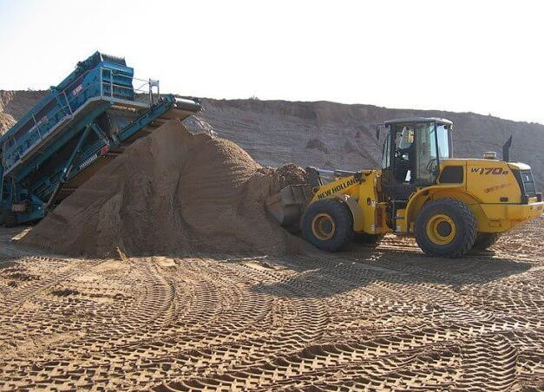
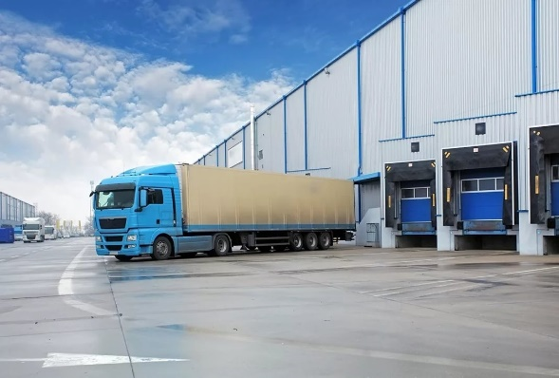
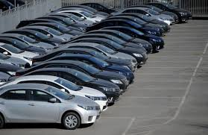
УЧИТЫВАЮТСЯ:
все виды автотранспортных средств; строительная, дорожная, с/х техника; воздушные и водные суда; ж/д транспорт
при движении; при работе; на стоянках; при погрузке-разгрузке; ремонте, ТО
принадлежащие на правах собственности или ином законном основании;
ИСКЛЮЧЕНИЯ:
не ведется промышленное производство
эксплуатируются исключительно легковые автомобили (вне зависимости от количества)
эксплуатируются автобусы для перевозки людей не более 20 ед. в день; грузовые автомобили не более 3-х ед. в день
постоянно или временно эксплуатируются (функционируют) на ОНВОС

Slide 11
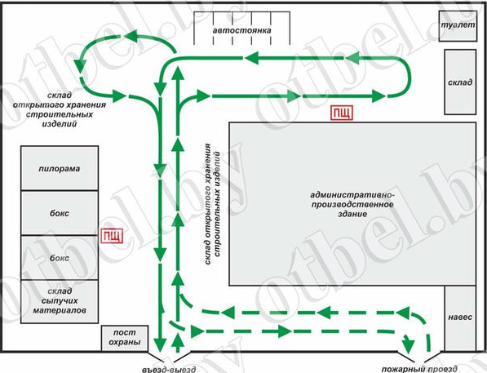
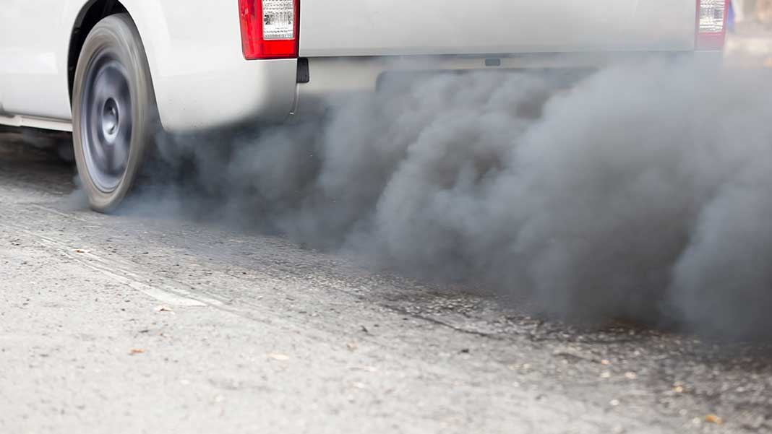
В соответствии с новым Порядком инвентаризации для передвижных источников:
определяются маршруты их передвижения по территории объекта, скорости движения и режимы эксплуатации;
передвижные источники нумеруются отдельно, при этом используется индекс «п». (№ 0001п и далее);
для определения показателей выбросов используются преимущественно расчетные методы.

Slide 12
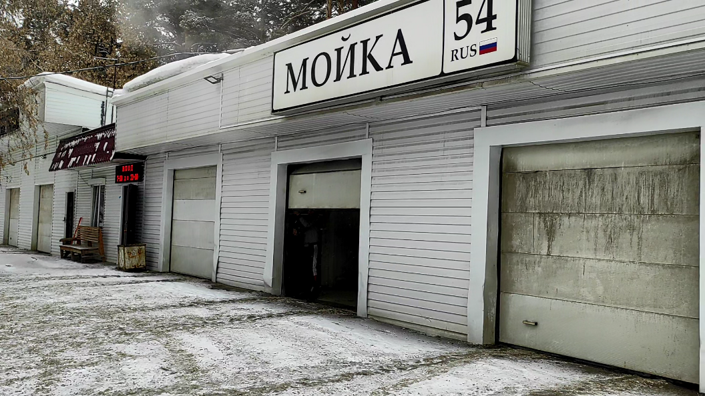
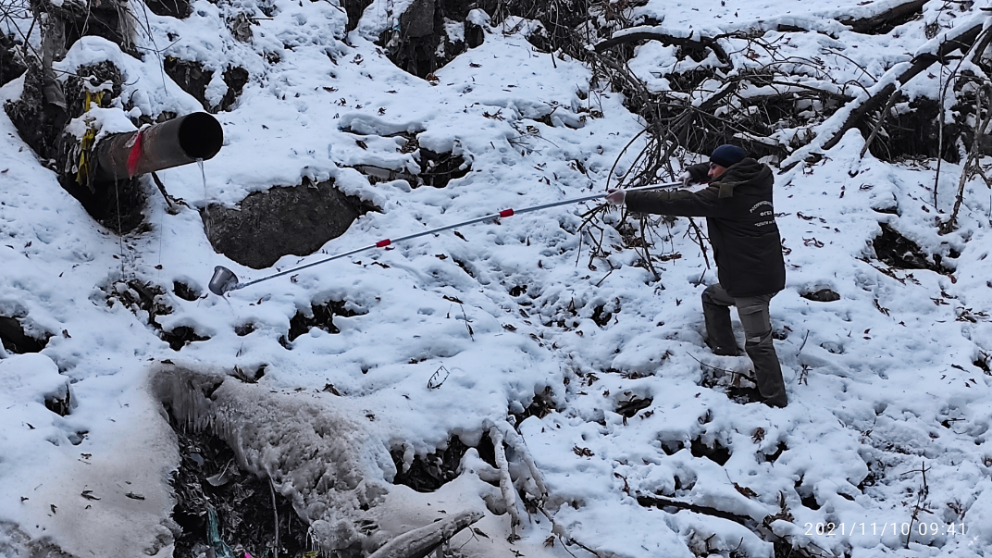
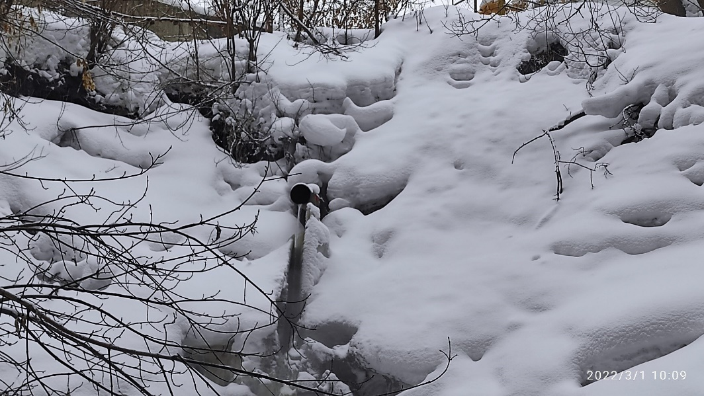
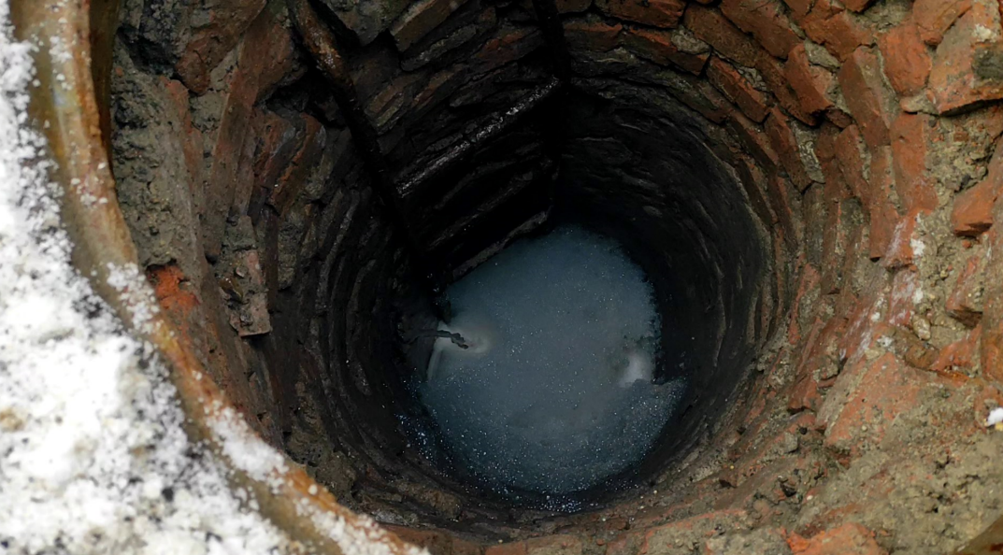
Предотвращение загрязнения ручья без названия
(правого притока р. Ельцовка1-я)

Slide 13
СПАСИБО ЗА ВНИМАНИЕ!

